Slide 1

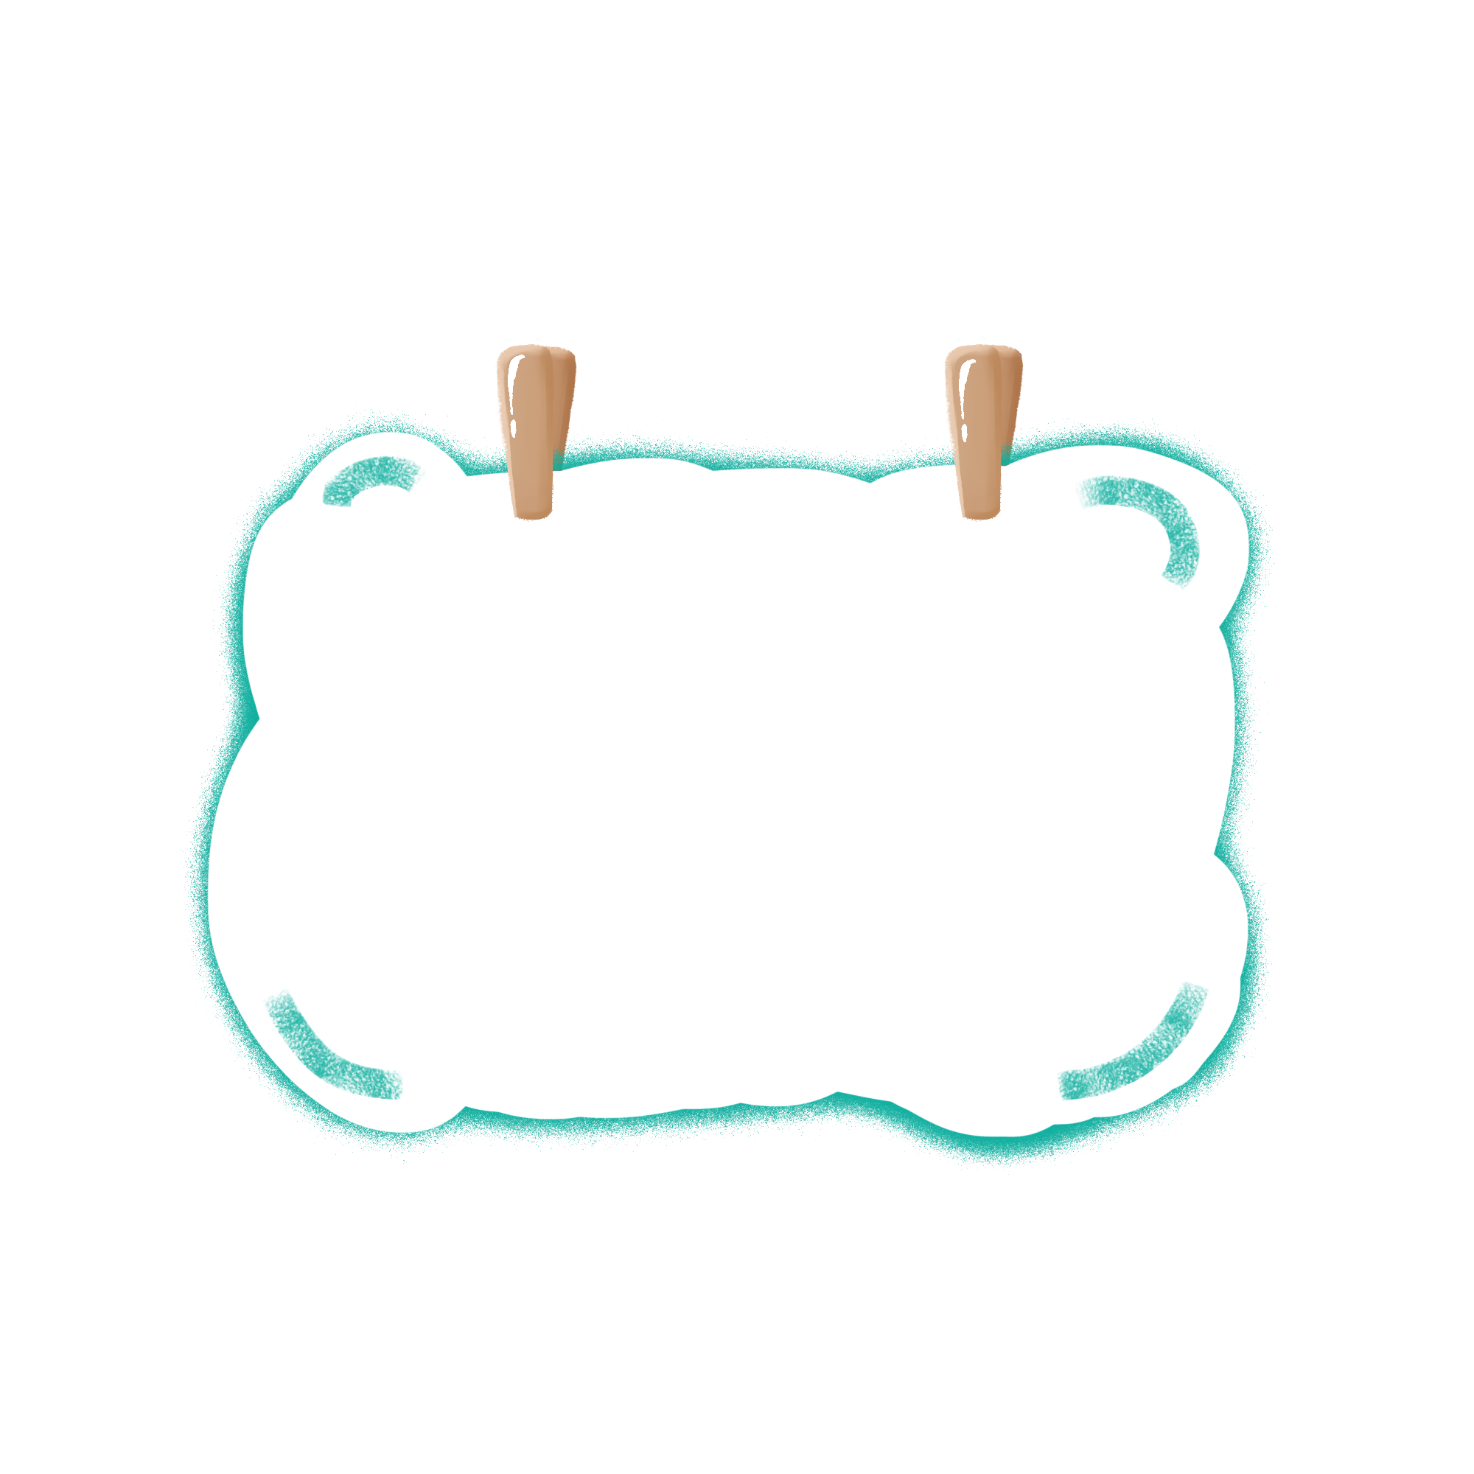






UBND QUẬN LONG BIÊN
TRƯỜNG TIỂU HỌC ÁI MỘ B

Slide 2



Slide 3

Trò chơi:
Hãy thử tưởng tưởng mình là đồ vật trong nhà, lần lượt từng bạn hãy giới thiệu về mình và vị trí của mình

Slide 4


Trò chơi:
Tớ là áo khoác. Tớ ở trên mắc áo
Tớ là cái kéo. Tớ ở ngăn kéo trong bếp.

Slide 5

Mỗi đồ dùng, đồ vật đều có
“chỗ ở” – ngôi nhà riêng của mình. Dùng xong, chúng ta phải trả đồ vật về đúng chỗ.

Slide 6


Slide 7

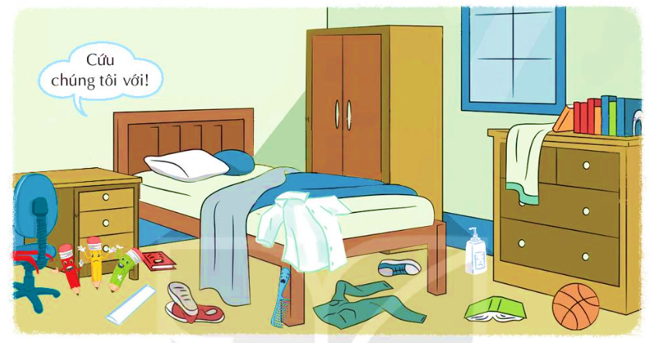

Slide 8
Để đồ đạc luôn sạch sẽ, sử dụng được lâu dài, dễ tìm, chúng ta cần biết sắp xếp đồ đạc đúng vị trí sau khi dung.

Slide 9


Slide 10
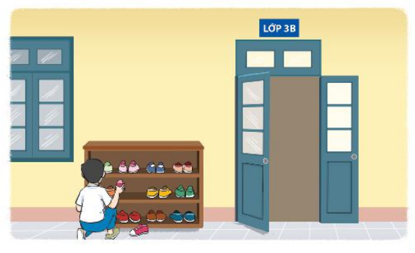
2. Thực hành sắp xếp đồ dùng của cá nhân và của lớp
- Sắp xếp lại sách vở, quần áo, mũ,... của em ở lớp.
- Sắp xếp các đồ dùng chung của lớp.
- Chia sẻ cảm xúc sau khi sắp xếp đồ dùng gọn gàng, ngăn nắp.

Slide 11


Slide 12
CAM KẾT HÀNH ĐỘNG
Quan sát chỗ học, chỗ chơi của em trong nhà.
Chọn làm một trong những công việc sau đây để xếp đồ dùng ngăn nắp:
+ Treo quần áo lên mắc áo
+ Xếp lại sách trên giá sách.
+ Xếp giày dép lên giá hoặc tủ đựng giày

